Slide 1
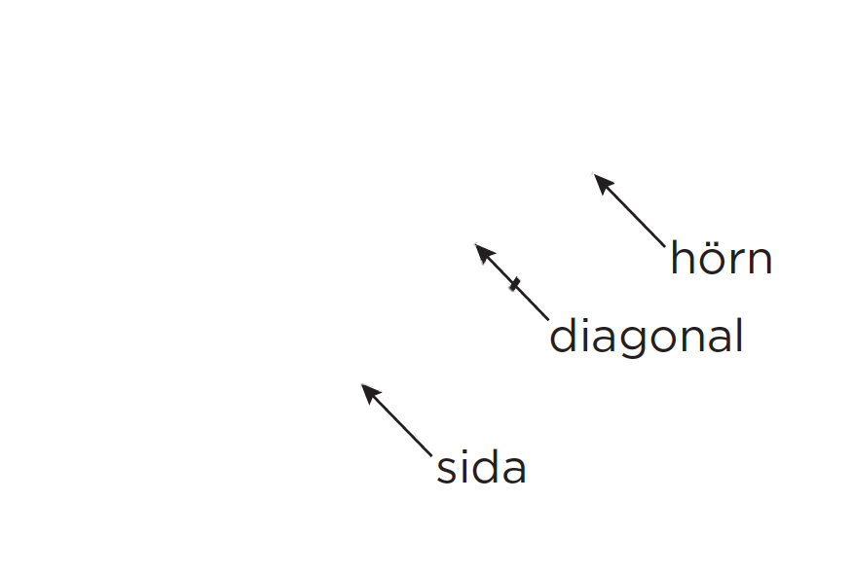
Månghörningar
En månghörning eller polygon består av ett antal sträckor som i ändpunkterna hänger ihop med andra sträckor.
De punkter där sträckorna möts kallas hörn.
Antalet hörn bestämmer namnet.
Diagonal
En diagonal är en sträcka mellan två hörn i en månghörning.
De två hörnen kan inte ligga intill varandra för då är sträckan istället en sida i månghörningen.
Alltså måste månghörningen ha fler än 3 hörn för att det ska gå att rita en diagonal.

Slide 2
Månghörningar med egna namn
En parallellogram har fyra sidor. Sidorna mitt emot varandra är parallella och lika långa. Det innebär att de två vinklar som står mitt emot varandra är lika stora.
En romb är en parallellogram där alla sidor är lika långa.
En rektangel är en parallellogram med räta vinklar. En rät vinkel markeras med en hake.
En kvadrat är en parallellogram där alla sidor är lika långa. Alla vinklarna är räta.
En triangel har tre sidor.

Slide 3
Samband mellan månghörningar

Slide 4
Omkrets och area
Omkrets
Med omkrets menas hur långt det är runt om ett område.
Är området en månghörning så adderas sidornas längder. Omkrets tecknas ofta med bokstaven O.
O = a + b + c + d
Area
Area är ett mått på hur stor en yta är.
Area kan till exempel mätas i kvadratcentimeter (cm²).
1 cm² är så här stor:
Om vi räknar rutor så kan vi se att figuren i rutnätet har en area på ungefär 15 cm² .

Slide 5
Arean av parallellogrammer
Bilden visar en parallellogram.
Höjden (h) i en parallellogram är det vinkelräta avståndet från en sida,
basen (b), till motstående sida.
Om vi klipper ut den lila triangeln och flyttar den på det sätt som vi visar nedan får vi en rektangel med samma area som parallellogrammen.
Arean (A) av en parallellogram räknas alltså ut på samma sätt som arean av en rektangel.
Parallellogram
Rektangel
Arean är lika med basen (b) gånger höjden (h).

Slide 6
Area av månghörningar
En figur med tre eller flera sidor kallas för månghörning eller polygon.
Höjden (h) i en parallellogram är det vinkelräta avståndet från en sida,
basen (b), till motstående sida.
Rektangel
Kvadrat
Parallellogram
Romb
A = b · h
A = s · s
A = b · h
A = b · h
Triangel
I den här triangeln går höjden mot den nedersta sidan utanför triangeln.
A =
b · h
2

Slide 7
Trianglars area
En triangel är en halv parallellogram.
Därför räknar man ut en triangels area
genom att beräkna parallellogrammens area och sedan dividera med 2.
Triangel
A =
b · h
2

Slide 8
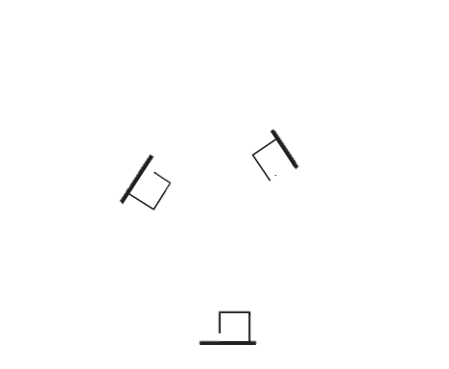
En triangels höjd kan dras från vilket hörn som helst.
Den dras vinkelrätt mot motstående sida.
Den sidan kallas då bas.
Oavsett vilken bas och höjd du använder så blir triangelns area densamma.

Slide 9
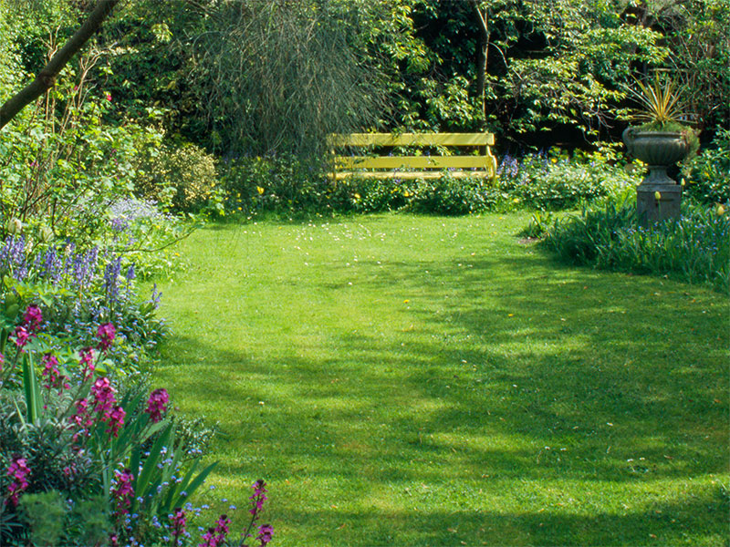
Exempel
En gräsmatta är en rektangel
med sidorna 40 m och 25 m.
Beräkna gräsmattans omkrets och area.
(m)
25
O = 2 ∙ b + 2 ∙ h
Börja med att rita en figur.
A = b ∙ h
40
Omkretsen :
(2 ∙ 40 + 2 ∙ 25) m =
(80 + 50) m =
130 m
Om du sätter en parantes runt beräkningen så behöver du bara skriva enhet en gång.
Arean :
40 ∙ 25 m² =
1 000 m²
Svar: Gräsmattans omkrets är 130 m och arean är 1 000 m².

Slide 10
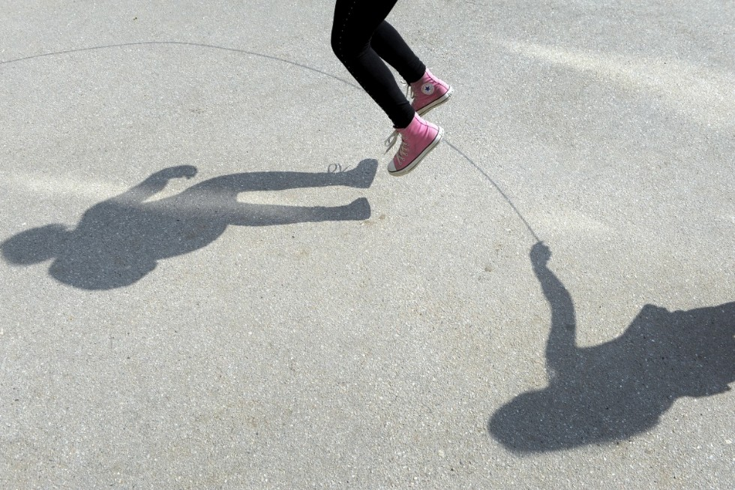
Exempel
En skolgård är en kvadrat med sidan 80 m. Vad kostar det att sätta ett staket runt skolgården, om priset är 65 kr per meter?
(m)
Omkretsen :
4 ∙ 80 m =
320 m
80
Pris/m : 65 kr/m
80
Pris totalt :
65 ∙ 320 kr =
20 800 kr
Börja med att rita en figur.
Svar: Staketet skulle kosta 20 800 kr.

Slide 11
Exempel
a)
b)
Beräkna trianglarnas area.
A =
b ∙ h
2
a) Area:
2,4 ∙ 3
cm²
7,2
cm²
3,6 cm²
Höjden mot sidan AB går utanför triangeln.
2
=
2
=
Triangeln är rätvinklig. Då är sidan BC höjd mot sidan AB. Men du kan också säga att sidan AB är höjd mot sidan BC.
b) Area:
5 ∙ 2,8
cm²
14
cm²
7 cm²
2
=
2
=
Svar: a) Arean är 3,6 cm².
b) Arean är 7 cm².

Slide 12
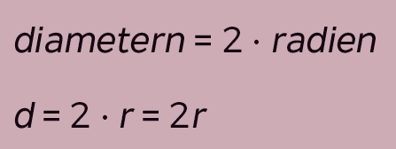
Cirkelns omkrets
Sträckan från medelpunkten till en punkt på cirkeln kallas radie. Sträckan tvärs över cirkeln genom medelpunkten kallas diameter.
Omkretsen av en tiokrona är 6,6 cm. Tiokronans diameter är 2,1 cm.
6,6
Dividerar vi omkretsen med diametern får vi: ≈ 3,14
2,1
För alla cirklar är kvoten 3,14 när vi dividerar omkretsen med diametern. Men talet 3,14 är ett närmevärde, det vill säga ett ungefärligt värde.
Kvoten kan inte skrivas exakt med siffror. Vi använder därför den grekiska bokstaven π för att beskriva kvoten. Den bokstaven uttalas ”pi”.
π = 3,141 592 653 589… ≈ 3,14

Slide 13
Exempel
Hur lång omkrets har en spegel med diametern 12 cm? Avrunda till hela centimeter.
O = π ∙ d
d = 12 cm
Omkretsen :
π ∙ 12 cm ≈
3,14 · 12 cm ≈
38 cm
Gör en uppställning eller använd miniräknare.
Svar: Omkretsen är 38 cm.

Slide 14
Exempel
(cm)
Vilken är gurkskivans omkrets?
Avrunda till hela centimeter.
1,5
O = π ∙ d
r = 1,5 cm
d = 2 · 1,5 cm =
3 cm
π ∙ 3 cm ≈
Omkrets:
3,14 ∙ 3 cm ≈
9 cm
Svar: Gurkskivans omkrets är 9 cm.

Slide 15
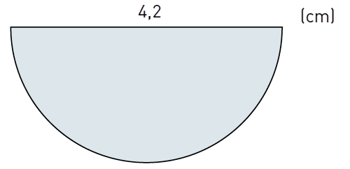
Exempel
En brygga har formen av en halvcirkel med diametern 4,2 m.
Vilken omkrets har bryggan?
4,2
(m)
O = π ∙ d
d = 4,2 m
π ∙ 4,2
3,14 ∙ 4,2
m ≈
6,6 m
Cirkelbågens längd är halva cirkelns omkrets. Sedan måste vi lägga till diametern för att få halvcirkelns hela omkrets.
Omkrets:
m ≈
2
2
6,6 + 4,2 m =
10,8 m
Svar: Bryggans omkrets är 10,8 m.

Slide 16
Geometriska kroppar
Alla månghörningar är figurer med två dimensioner. De breder ut sig i två riktningar.
Om vi lägger till en tredje dimension får vi geometriska kroppar.
Sådana breder ut sig i tre riktningar.
Några geometriska kroppar har speciella namn.

Slide 17
Rätblock
En rektangel har två dimensioner, längd och bredd. Om vi lägger till en tredje dimension, höjd, får vi ett så kallat rätblock.
I ett rätblock är att alla vinklar mellan sidoytorna är räta. Den yta som rätblocket står på kallas basyta.
Om alla kanter i ett rätblock är lika långa så är sidoytorna kvadrater. Rätblocket kallas då för en kub.
Volymen av ett rätblock
Med volym menas hur stor en kropp är.
En sådan kub har volymen 1 cm³ (en kubikcentimeter).
När man beräknar en kropps volym utgår man från en kub där kanterna är 1 cm.
Volymen =
1 cm ∙ 1 cm ∙ 1 cm =
1 ∙ 1 ∙ 1 ∙ cm ∙ cm ∙ cm =
1³ cm³ =
1 cm³

Slide 18
Volym
Geometriska kroppar har en volym.
Med volym menas hur stor kroppen är.
När man beräknar en kropps volym utgår man från en kub där kanterna är 1 cm.
1 cm
En sådan kub har volymen
1 cm³ (kubikcentimeter).
1 cm
1 cm
2 cm
Den här asken kan fyllas med 24 kuber som alla har volymen 1 cm³.
3 cm
4 cm
Askens volym är 24 cm³. Vi kan räkna ut volymen genom att multiplicera längden av askens kanter.
volym = längd · bredd · höjd

Slide 19
Exempel
Hur stor volym har rätblocket?
Volym:
5 ∙ 3 ∙ 2 cm³ =
30 cm³
Svar: Volymen är 30 cm³ .

